Slide 1
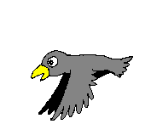
ГБСКОУ школа-интернат №67
ПОМОГИТЕ
ПТИЦАМ!
Презентацию внеклассного мероприятия подготовила
Осмаченко Елена Вячеславовна.
классный руководитель 1 класса.

Slide 2
Цель: оказание помощи птицам в зимний период
Задачи:
научиться различать птиц, зимующих в наших краях.
научиться изготавливать кормушки и подбирать корм для птиц.
активизация познавательной деятельности учащихся.
воспитание любви к родной природе.
формирование у детей экологической ответственности за судьбу природы.
коррекционная задача: расширение кругозора у детей, обогащение словарного запаса, развитие общих психических процессов, моторики, умение понимать словесную инструкцию.
Технологии:
технология игровой деятельности (элементы).
технология личностно-ориентированного подхода.
здоровьесберегающая технология.

Slide 3
Универсальные учебные действия
Личностные:
формирование целостного, социально ориентированного взгляда на мир в его органичном единстве и разнообразии природы (т.е. осознавать себя частью изменяющегося мира);
формирование эстетических потребностей;
понимание отзывчивости к бедам всех живых существ;
развитие навыков сотрудничества со взрослыми и сверстниками;
оценивать важность бережного отношения к природе.
Коммуникативные:
оформлять свои мысли (доносить свою позицию до других);
отстаивать свою позицию;
умение слушать других;
умение вести диалог;
умение договариваться с другими.
Регулятивные:
определять цель деятельности и пути её осуществления;
составлять план выполнения задач, решения проблем творческого характера;
давать оценку своей деятельности;
понимать причины неуспеха и находить способы выхода из ситуации.
Познавательные:
добывать новые знания и различных источников и разными способами;
преобразовывать информацию из одной формы в другую.

Slide 4
Критерии оценивания
На станциях выдаются жетоны:
Правильный (полный) ответ.
Частично правильный (неполный) ответ.
Правильный ответ на дополнительный вопрос.
(Жетоны меняются на корм для птиц на станции «Повесь кормушку»).

Slide 5
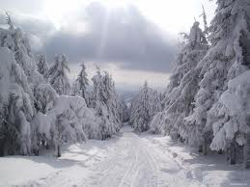
Мотивация и постановка проблемы
Учитель: Внимание! Пришла телеграмма из лесного царства!
ТЕЛЕГРАММА
Озябли пташки малые,
Голодные, усталые,
И жмутся поплотней.
И просят вашей помощи.
Придите поскорей!
(дети предлагают, как помочь птицам зимой)
Составляется маршрутный лист.

Slide 6
Маршрутный лист
Станция
«Повесь кормушку»
Станция
«Хочу знать»
3
1
Станция
«Самоделкин»
2
Как помочь птицам зимой?
4
5
Станция
«Художественная»
Подведём итог
Как будем работать?
Индивидуальная работа.
Работа в паре.
Работа в группе.

Slide 7
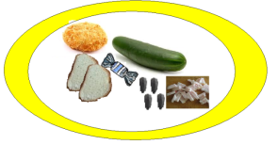
Станция «Хочу знать»
Учащиеся делятся на две группы.
1 конкурс: «Хочу знать, каким птицам нужно помогать зимой».
1 группа: прочитать стихотворение З.Н. Александровой «Новая столовая». Выбрать карточки с названиями птиц, которые прилетали к кормушкам в каждый день недели.
2 группа: из предложенных картинок птиц выбрать тех птиц, которых можно видеть на улице зимой.
2 конкурс: «Хочу знать меню для птичьей столовой».
1 группа: убери лишнее: что не является кормом для птиц?
2 группа: что можно положить в кормушку для птиц? На карточках написаны слова (семечки, арбуз, сало, конфета, пшено, горох, ягоды рябины) Учащиеся выбирают нужное.

Slide 8
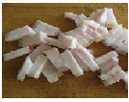
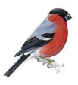
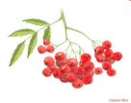
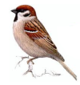
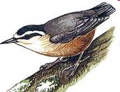
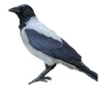
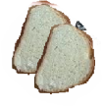
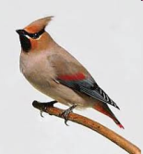
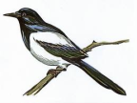
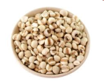
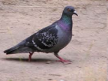
Ожидаемый результат (на доске):
Синица
Снегирь
Воробей
Ворона
Сорока
Голубь
Дополнительный вопрос: Как называются эти птицы и почему?
?

Slide 9
Станция «Самоделкин»
Учащиеся изготавливают кормушки из бутылок, пакетов, коробок.
Учитель: Помните! Кормушки могут быть разных конструкций, но все они должны иметь крышу, чтобы корм не посыпало снегом, и широкое отверстие, чтобы птица могла в него легко проходить.

Slide 10
Станция «Повесь кормушку»
Учащиеся с учителем вешают кормушки на пришкольном участке.
Советы юным натуралистам:
Разместить кормушку нужно повыше, чтобы птицы не попали к хищникам в лапы.
Чтобы птицы не разучились добывать свой «хлеб», кормушку нужно заполнять дважды в сутки, но в одно и то же время.
Помните, что пернатым противопоказано всё жареное и солёное, а также ржаной хлеб.

Slide 11
Станция «Художественная»
Каждый учащийся выполняет рисунок-коллаж на тему: «Моя кормушка».
Ученик читает загадку:
Что за стол среди берёз
Под открытым небом?
Угощает он в мороз
Птиц зерном и хлебом.
(Кормушка).

Slide 12
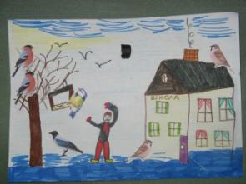
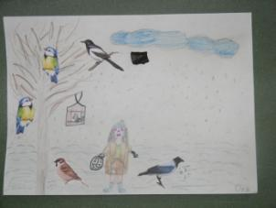
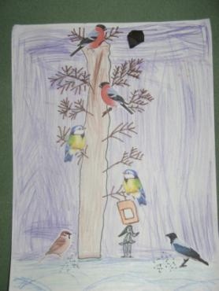
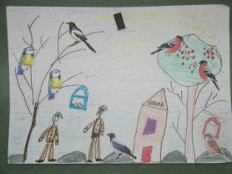
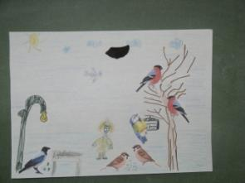
Результат
Выставка рисунков по теме: «Моя кормушка».

Slide 13
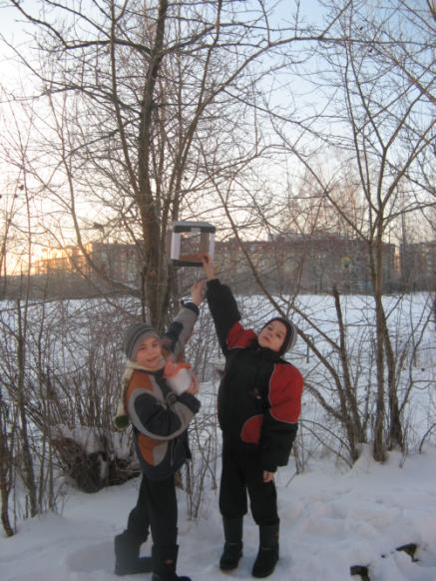
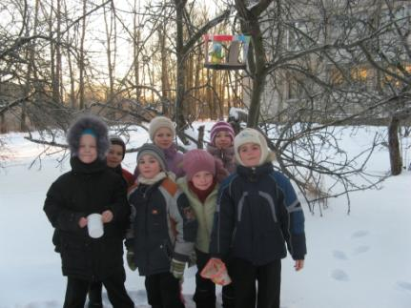
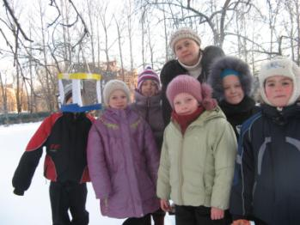
Фотовыставка
«Кормушки около школы».

Slide 14
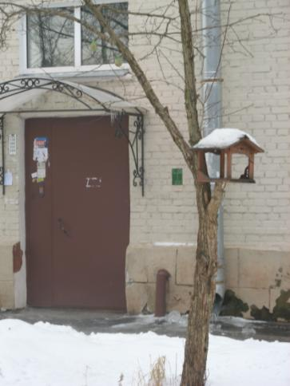
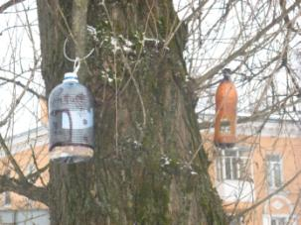
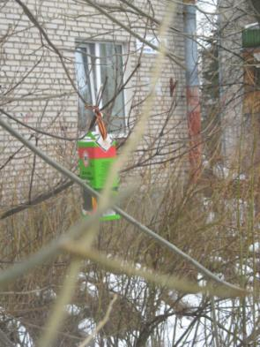
«Кормушки во дворах домов».
СПАСИБО, РЕБЯТА!

